Slide 1



Unité 2 - S'engager comme citoyen-ne : la participation des jeunes

Slide 2

De quoi va-t-on parler ?
Thème : L’engagement
Définition : Agir pour une cause d’intérêt collectif
→ Fait de prendre parti sur les problèmes politiques ou sociaux par son action et ses discours
Il existe de nombreuses formes d’engagement individuel ou collectif

Slide 3



Vidéo
Les jeunes s’engagent à Fribourg
https://vimeo.com/1220814036?share=copy&fl=sv&fe=ci
Notes:
(8-9 minutes) Découvrir des exemples locaux de jeunes qui s’engagent

Slide 4

Débat mouvant
Notes:
(19’30 avec speeddebating) sur la musique de Long train running musique

Slide 5
La pizza à l’ananas est la meilleure pizza
Notes:
EXEMPLE

Slide 6
Il faut donner le droit de vote aux jeunes dès
16 ans

Slide 7
Participer à une manifestation permet de
faire bouger les choses

Slide 8
Il faut imposer une limite du nombre de fois où l’on peut prendre l’avion par année

Slide 9
La liberté d’expression n’a aucune limite

Slide 10
Les réseaux sociaux détruisent plus qu’ils ne connectent

Slide 11
Il est juste que certains héritent beaucoup d’argent et d’autres non

Slide 12
Le port de l’uniforme devrait être obligatoire à l’école

Slide 13
À partir d’un certain âge, on ne devrait plus avoir le droit de conduire un véhicule

Slide 14
Le service militaire en Suisse devrait être aussi obligatoire pour les femmes

Slide 15
L’art peut sauver le monde

Slide 16
Il faut imposer une limite du nombre de fois où l’on peut prendre l’avion par année
Participer à une manifestation permet de faire bouger les choses
Il faut donner le droit de vote aux jeunes dès 16 ans
La liberté d’expression n’a aucune limite
Les réseaux sociaux détruisent plus qu’ils ne connectent
Il est juste que certain·es héritent beaucoup d’argent et d’autres non
Le port de l’uniforme devrait être obligatoire à l’école
À partir d’un certain âge, on ne devrait plus avoir le droit de conduire un véhicule
Le service militaire en Suisse devrait être aussi obligatoire pour les femmes
L’art peut sauver le monde

Slide 17
Qu’est-ce qu’une valeur ?
• Ce qui est jugé digne d'estime, d'importance ou de considération
Distinction « faits » vs « valeurs » ou encore distinction entre « ce qui est » et « ce qui devrait être »
On parle souvent des valeurs de façon abstraite, comme lorsque nous énumérons « nos valeurs »
• La justice, la solidarité, l’amitié …

Slide 18

Notes:
Débrief du speed-debating et échelle de la diversité

Slide 19
Quelles sont les valeurs que vous défendez ?
Est-ce que vous vous engagez au quotidien pour ces valeurs ? Comment ?
Notes:
Vous avez des valeurs
Dissonance : le monde ne correspond pas à vos valeurs → Agir pour changer le monde à votre échelle
Questions ? Est-ce que vous vous engagez au quotidien ? Quelles sont les valeurs que vous défendez ?

Slide 20

Qu’est-ce qu’une cause ?
📢
Une cause : Ensemble des intérêts à soutenir, à faire triompher.
“Lutter pour une noble cause” (Définition du Robert)
On parle de cause à défendre
Enjeu collectif concret qu’on soutient (la cause environnementale, la cause des droits humains, etc.)
Application pratique d’une ou plusieurs valeurs

Slide 21

Notes:
Bonne illustration du concept de “causes” :
Les Objectifs de Développement Durable (ODD) sont un ensemble de 17 objectifs adoptés en 2015 par les États membres de l’ONU dans le cadre de l’Agenda 2030. Ils visent à éradiquer la pauvreté, protéger la planète et garantir la prospérité pour tous d’ici 2030. Chaque objectif est décliné en cibles concrètes, qui couvrent des enjeux variés comme l’accès à l’éducation, l’égalité entre les sexes, la lutte contre le changement climatique ou encore la promotion de la paix et de la justice. Les ODD forment ainsi une feuille de route globale de causes que l’humanité doit défendre.

Slide 22
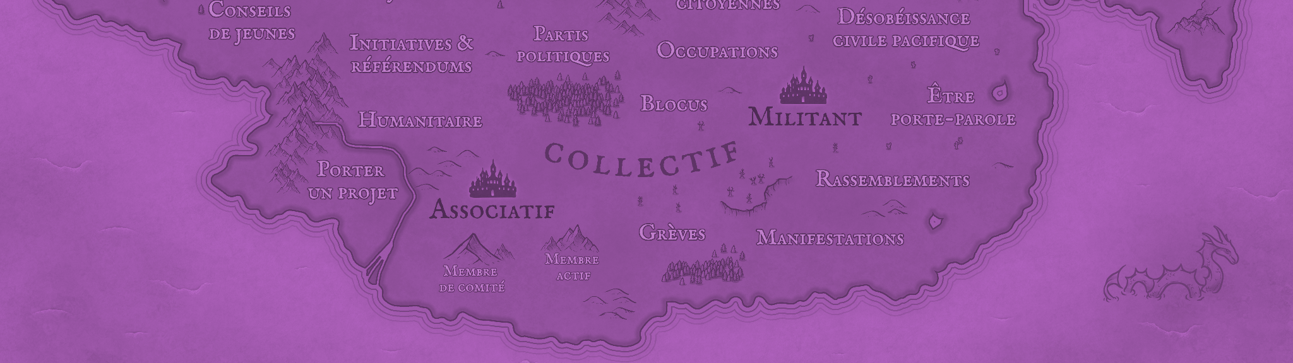
La carte de l’engagement
Quelles sont les différentes formes de l’engagement ?

Slide 23
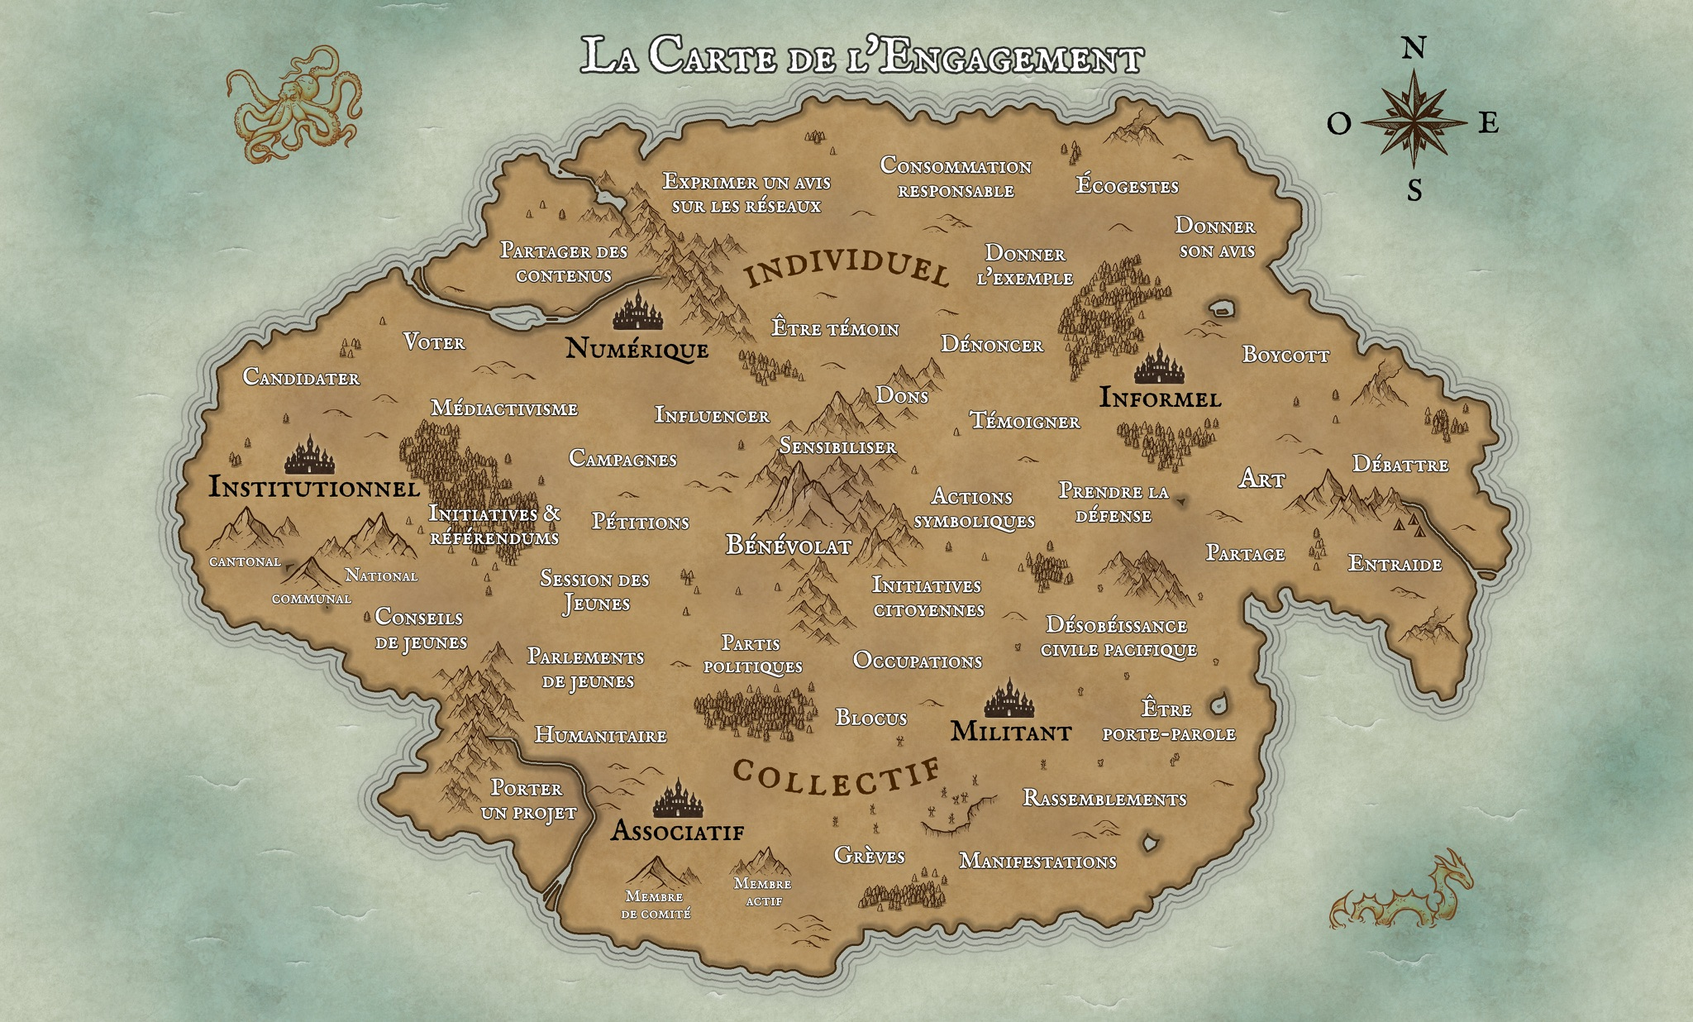

Slide 24

La participation politique formelle
À différents niveaux : communal, cantonal, fédéral
Droit de vote dès 18 ans
Éligibilité (être candidat)
Initiative populaire (proposer une modification de la Constitution fédérale)
Référendum facultatif (s’opposer à une loi votée par le Parlement fédéral)
Référendum obligatoire (pour toute révision de la Constitution fédérale)
Notes:
Participation formelle (institutionnalisée)
1. Droit de vote
Pour les citoyens suisses de 18 ans et plus.
Au niveau communal, cantonal et fédéral.
Les objets peuvent concerner des élections, des initiatives, des référendums.
2. Éligibilité (être candidat)
Se présenter à des élections politiques (commune, canton, Confédération).
Être élu au Conseil communal, Grand Conseil, Conseil national, etc.
3. Initiative populaire
Proposer une modification de la Constitution fédérale.
Nécessite 100 000 signatures en 18 mois.
4. Référendum facultatif
S'opposer à une loi votée par le Parlement fédéral.
Nécessite 50 000 signatures en 100 jours ou la demande de 8 cantons.
5. Référendum obligatoire
Pour toute révision de la Constitution fédérale.
Le peuple doit obligatoirement se prononcer.

Slide 25
La participation politique informelle
Participation à des instances consultatives (conseils de jeunes, etc.)
Associations et ONGs (bénévolat ponctuel ou régulier)
Collectifs auto-organisés
Militantisme : Manifestations, mobilisations, campagnes
Cybermilitantisme, campagnes sur les réseaux sociaux.
Pétitions
Débat public, médias et réseaux sociaux
Engagement individuel : choix de consommation responsable. Actions locales, écogestes, entraide, partage et solidarité au quotidien
Formes de contestation ou de désobéissance civile pacifique : Boycotts, occupations, actions symboliques
✊📢🪧
Notes:
S’engager en tant que jeune
L’engagement des jeunes de de 15 à 25 ans constitue une opportunité : leurs mobilisations, leurs actions et leurs idées peuvent apporter des solutions locales et créatives pour répondre aux défis d’aujourd’hui et de demain. De plus, l’engagement a une portée d’éducation politique extrascolaire qui influence la participation à l’âge adulte : par l’action, on expérimente ses valeurs et on concrétise une réflexion éthique, on développe notre aptitude à vivre ensemble et notre autonomie, afin de devenir des personnes indépendantes et socialement responsables. Il ne s’agit pas de s’engager pour soi-même mais de promouvoir par l’action le bien commun et les intérêts collectifs plutôt qu’individuels.
Cependant, il existe plusieurs défis sociaux liés à la participation citoyenne et politique des jeunes. Se lancer dans un premier projet ou s’engager dans une association peuvent être des démarches compliquées, car elles demandent certaines connaissances. Elles demandent de se sentir légitime, d’être entouré·e. De plus, tous les jeunes ne s’engagent pas de manière égale : ce sont souvent les mêmes qui s’engagent, en particulier les jeunes plus privilégiés.
La participation des jeunes dans la loi
Au niveau international : En 1989, est adoptée la Convention internationale des droits de l’enfant, adoptée à Genève, ratifiée par la Suisse en 1997. La Convention internationale des droits de l’enfant comporte 54 articles pour garantir des droits humains des enfants et des adolescents jusqu’à 18 ans, dont le droit d’être entendu ou droit à la participation qui représente l’innovation majeure de 1989 : l’enfant devient un acteur qui doit être entendu, être consulté, qui peut s’exprimer dans les domaines qui le concernent et participer aux décisions.
Au niveau fédéral : Selon la Politique Enfance et Jeunesse (PEJ), les enfants et les jeunes ont un droit individuel à la parole et un droit collectif à participer aux décisions qui les concernent (par ex. lors de décisions politiques). La loi du 30 septembre 2011 sur l’encouragement de l’enfance et de la jeunesse (LEEJ, RS 446.1) est entrée en vigueur le 1er janvier 2013. Ce texte porte essentiellement sur l’intégration sociale, culturelle et politique des enfants et des jeunes jusqu’à l’âge de 25 ans, ainsi que sur l’aménagement de formes novatrices d’activités extrascolaires.
La loi encourage concrètement:
• les organisations particulières et les associations faîtières s’employant à proposer ou développer des activités associatives et d’animation en milieu ouvert (art. 7 LEEJ),
• les organismes de formation et de perfectionnement des jeunes qui exercent bénévolement une fonction de direction, de conseil ou d’accompagnement (art. 9 LEEJ),
• les projets d’organismes publics ou privés ayant valeur de modèle ou encourageant la participation des enfants et des jeunes (art. 8 et 11 LEEJ).
Au niveau genevois : À Genève, les moins de 25 ans constituent 28% de la population. La loi sur l’enfance et la jeunesse (LEJ) du 1er mars 2018, a notamment pour but d’encourager l’intégration et la participation sociale, culturelle, civique et économique des enfants et des jeunes (art. 1 LEJ). Elle prévoit que le canton et les communes élaborent des expériences participatives pour les enfants et les jeunes domiciliés ou résidant sur leur territoire et que des instances participatives pour les enfants et les jeunes scolarisés dans les établissements publics soient mises en place au sein des degrés primaire, secondaires I et II (art. 10 LEJ).
Source : politiqueenfancejeunesse.ch

Slide 26
S’engager en tant que jeune
Les jeunes ont un rôle important dans la société et peuvent contribuer au changement.
S'engager apporte de nombreux bénéfices, mais ce n'est pas toujours facile et les opportunités sont inégales.
Les jeunes privilégient souvent des formes d'engagement non institutionnelles (associations, bénévolat, manifestations, pétitions, réseaux sociaux) plutôt que les élections.

Slide 27
La participation des jeunes dans la loi
Niveau international
Niveau suisse
À Fribourg
Convention internationale des droits de l’enfant : garantit le droit à la participation : l’enfant doit être entendu, consulté, et peut s’exprimer dans les domaines qui le concernent et participer aux décisions.
Selon la Politique Enfance et Jeunesse, les enfants et les jeunes ont un droit individuel à la parole et un droit collectif à participer aux décisions qui les concernent.
La Loi sur l’enfance et la jeunesse prévoit une Commission de l'enfance et de la jeunesse, un Conseil des jeunes et un-e Délégué-e à l’enfance et à la jeunesse.
Notes:
S’engager en tant que jeune
L’engagement des jeunes de de 15 à 25 ans constitue une opportunité : leurs mobilisations, leurs actions et leurs idées peuvent apporter des solutions locales et créatives pour répondre aux défis d’aujourd’hui et de demain. De plus, l’engagement a une portée d’éducation politique extrascolaire qui influence la participation à l’âge adulte : par l’action, on expérimente ses valeurs et on concrétise une réflexion éthique, on développe notre aptitude à vivre ensemble et notre autonomie, afin de devenir des personnes indépendantes et socialement responsables. Il ne s’agit pas de s’engager pour soi-même mais de promouvoir par l’action le bien commun et les intérêts collectifs plutôt qu’individuels.
Cependant, il existe plusieurs défis sociaux liés à la participation citoyenne et politique des jeunes. Se lancer dans un premier projet ou s’engager dans une association peuvent être des démarches compliquées, car elles demandent certaines connaissances. Elles demandent de se sentir légitime, d’être entouré·e. De plus, tous les jeunes ne s’engagent pas de manière égale : ce sont souvent les mêmes qui s’engagent, en particulier les jeunes plus privilégiés.
La participation des jeunes dans la loi
Au niveau international : En 1989, est adoptée la Convention internationale des droits de l’enfant, adoptée à Genève, ratifiée par la Suisse en 1997. La Convention internationale des droits de l’enfant comporte 54 articles pour garantir des droits humains des enfants et des adolescents jusqu’à 18 ans, dont le droit d’être entendu ou droit à la participation qui représente l’innovation majeure de 1989 : l’enfant devient un acteur qui doit être entendu, être consulté, qui peut s’exprimer dans les domaines qui le concernent et participer aux décisions.
Au niveau fédéral : Selon la Politique Enfance et Jeunesse (PEJ), les enfants et les jeunes ont un droit individuel à la parole et un droit collectif à participer aux décisions qui les concernent (par ex. lors de décisions politiques). La loi du 30 septembre 2011 sur l’encouragement de l’enfance et de la jeunesse (LEEJ, RS 446.1) est entrée en vigueur le 1er janvier 2013. Ce texte porte essentiellement sur l’intégration sociale, culturelle et politique des enfants et des jeunes jusqu’à l’âge de 25 ans, ainsi que sur l’aménagement de formes novatrices d’activités extrascolaires.
La loi encourage concrètement:
• les organisations particulières et les associations faîtières s’employant à proposer ou développer des activités associatives et d’animation en milieu ouvert (art. 7 LEEJ),
• les organismes de formation et de perfectionnement des jeunes qui exercent bénévolement une fonction de direction, de conseil ou d’accompagnement (art. 9 LEEJ),
• les projets d’organismes publics ou privés ayant valeur de modèle ou encourageant la participation des enfants et des jeunes (art. 8 et 11 LEEJ).
Au niveau genevois : À Genève, les moins de 25 ans constituent 28% de la population. La loi sur l’enfance et la jeunesse (LEJ) du 1er mars 2018, a notamment pour but d’encourager l’intégration et la participation sociale, culturelle, civique et économique des enfants et des jeunes (art. 1 LEJ). Elle prévoit que le canton et les communes élaborent des expériences participatives pour les enfants et les jeunes domiciliés ou résidant sur leur territoire et que des instances participatives pour les enfants et les jeunes scolarisés dans les établissements publics soient mises en place au sein des degrés primaire, secondaires I et II (art. 10 LEJ).
Source : politiqueenfancejeunesse.ch

Slide 28


2 exemples fribourgeois
La Session Fribourgeoise des Jeunes
Une session des jeunes est une simulation de session parlementaire dans laquelle les participant-e-s ne sont pas des député-e-s, mais des jeunes entre 15 et 23 ans !
Le conseil des jeunes de Fribourg
Les membres du Conseil des Jeunes (CJ) sont des jeunes âgé-e-s de 16 à 25 ans et qui représentent la jeunesse fribourgeoise auprès du public et des autorités cantonales sur les questions de jeunesse et d’éducation.
Notes:
Quelle est la différence entre le Conseil de la Jeunesse de Genève (CJGE) et le Parlement des Jeunes Genevois (PJG) ?
Le CJGE est une institution étatique directement liée au Conseil d’État genevois. Il a pour mission de proposer des projets pour la jeunesse et de représenter celle-ci auprès des autorités cantonales et communales.
Le PJG est une association à but non lucrative promouvant la citoyenneté auprès de la jeunesse. Il organise des événements en lien avec la participation citoyenne des jeunes et à la démocratisation du système politique genevois.

Slide 29
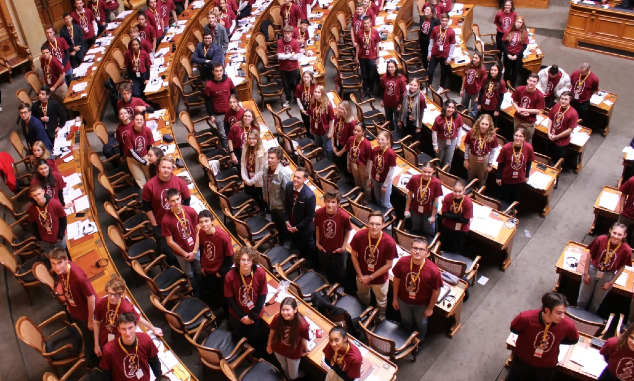
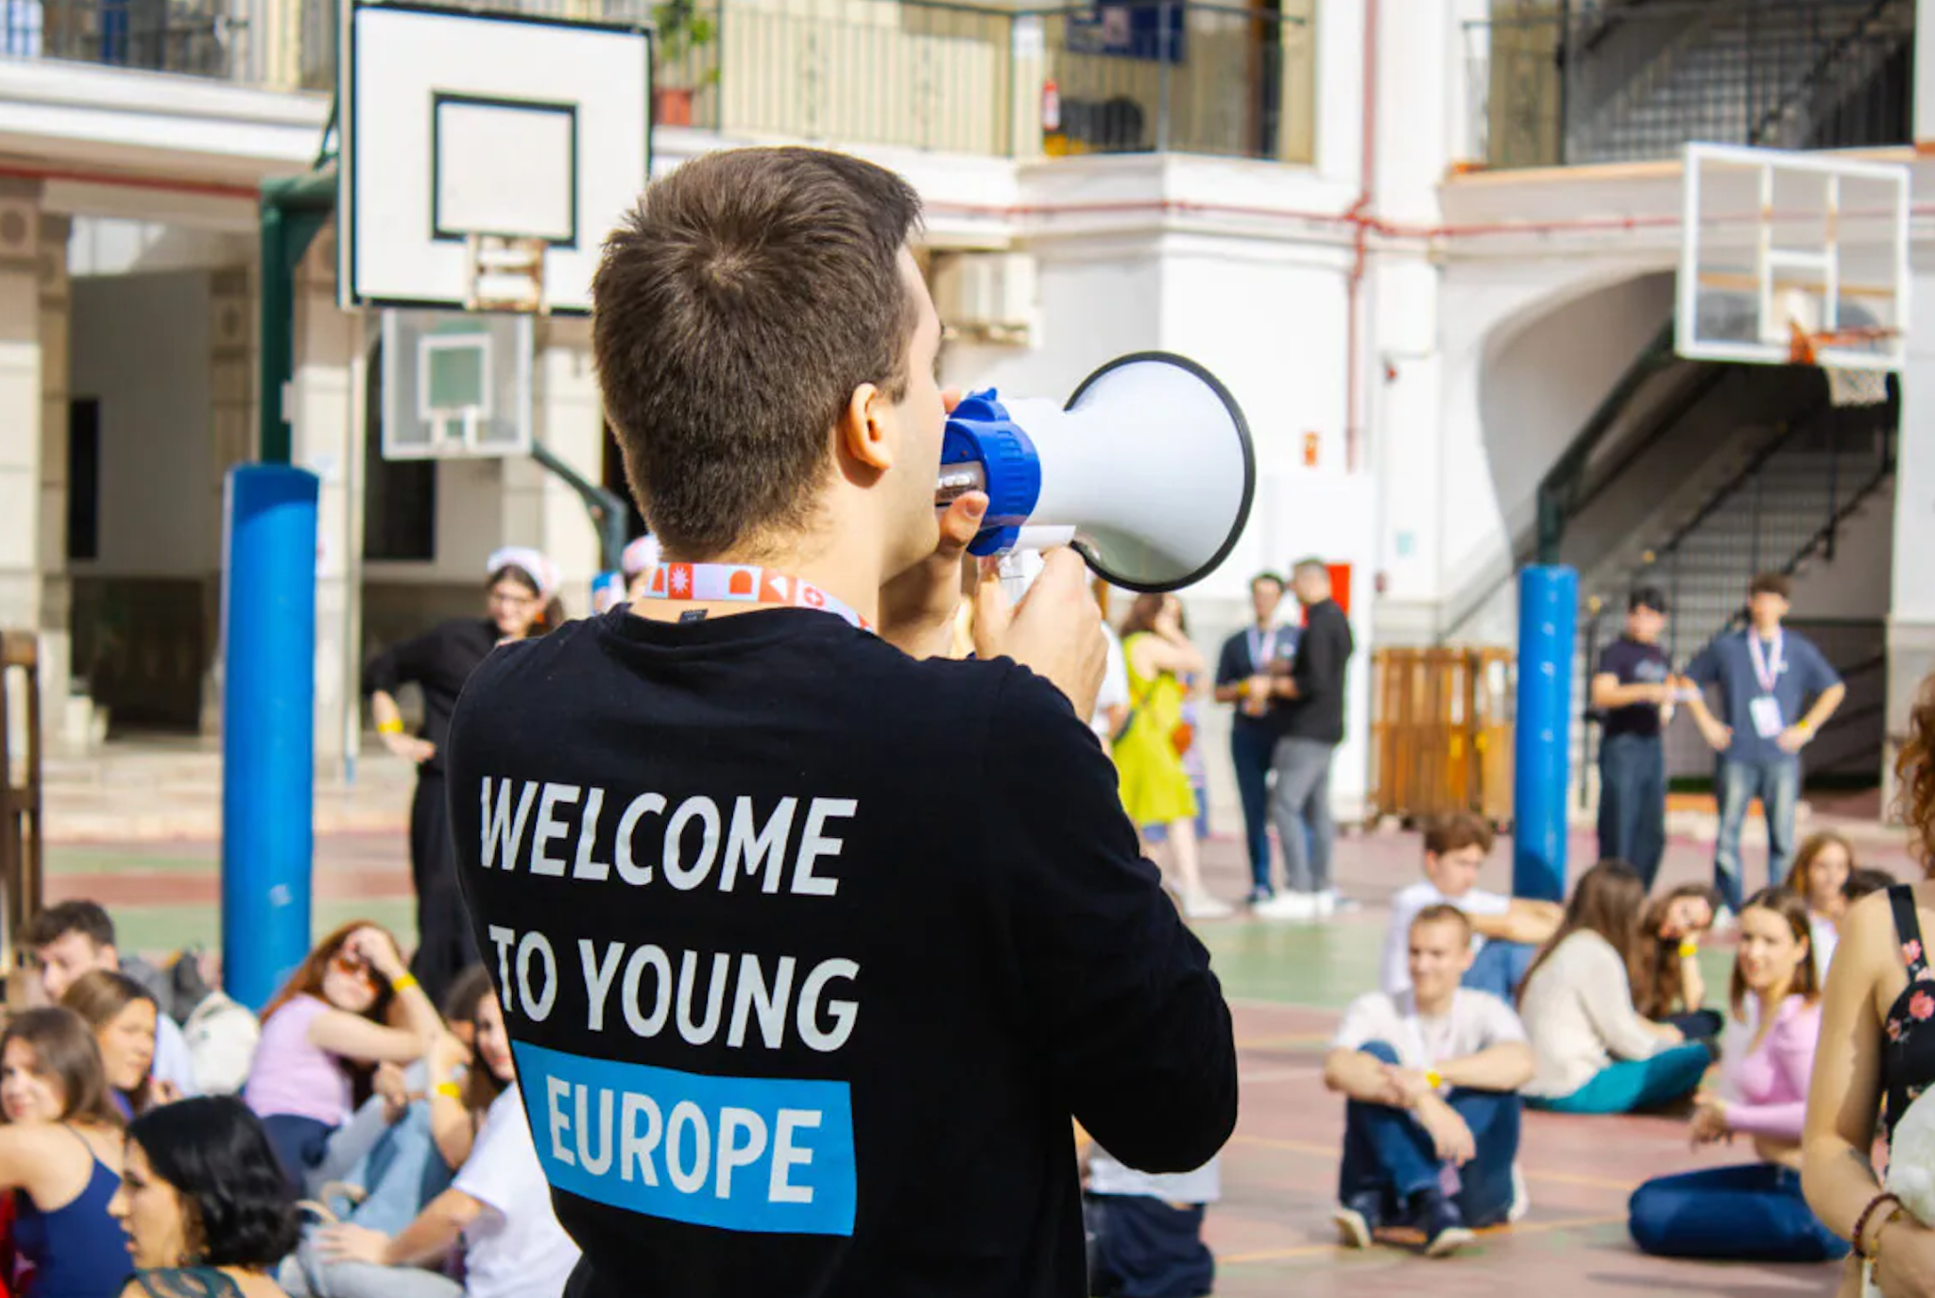
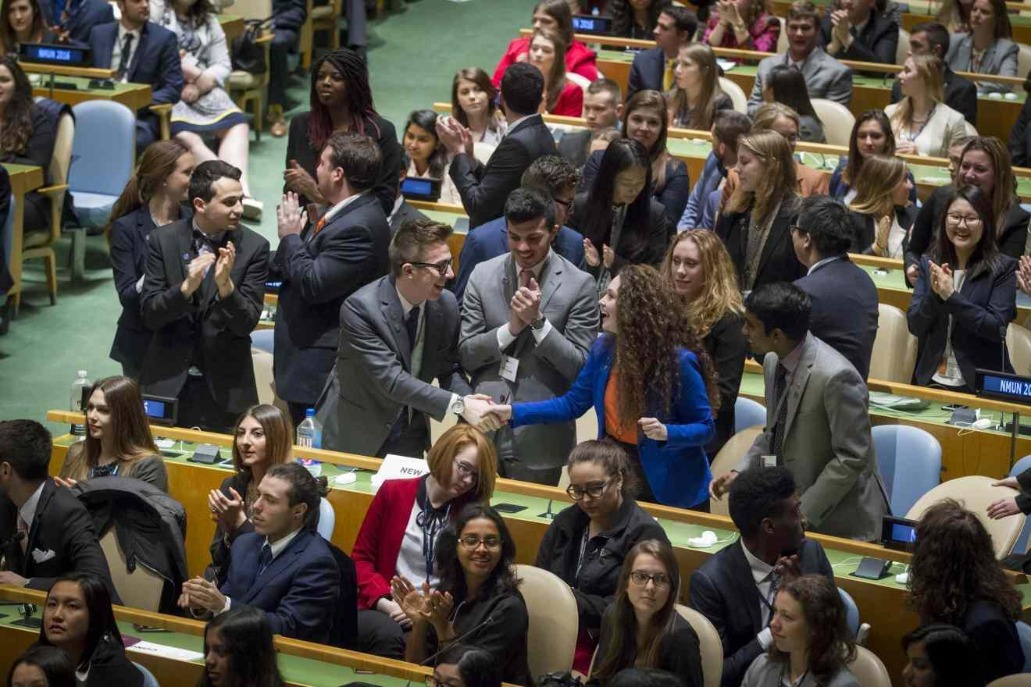

Et plein d’autres opportunités
Session fédérale
des jeunes
Simul’ONU
Parlement Européen
des Jeunes

Slide 30


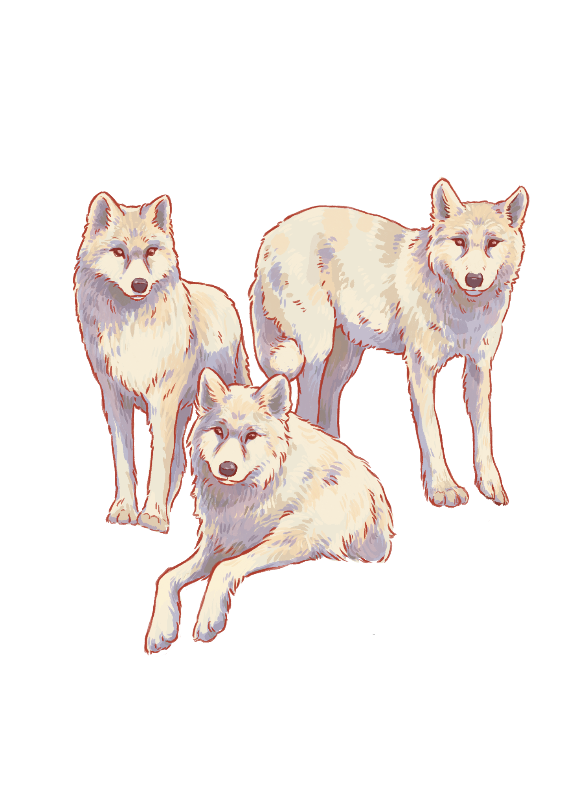

Test de personnalité
Quel est ton profil engagé ?
Notes:
(8-9 minutes) Découvrir des exemples locaux de jeunes qui s’engagent

Slide 31

Polit-type
Test de personnalité

Slide 32
World Café
Notes:
(8-9 minutes) Découvrir des exemples locaux de jeunes qui s’engagent

Slide 33

Ressources : Pour aller plus loin
Soutien aux projets de jeunes de l’Etat de Fribourg : une subvention allant jusqu’à 5’000 CHF pour des projets portés par des jeunes. En tant que jeune fribourgeois-e âgé-e de 12 à 25 ans, cette subvention te permet d’obtenir un soutien financier et des conseils pour t’aider à réaliser un projet qui te tient à cœur, seul-e ou en groupe.
Le Bureau de promotion des enfants et des jeunes (BPEJ) se tient également à ta disposition pour te conseiller et te diriger vers les services compétents. Nous pouvons organiser une rencontre pour discuter de ton projet et t’aider à le développer, ainsi que préparer ton dossier pour la demande de soutien financier. Plus d’infos ici : Subvention pour les projets de jeunes | Etat de Fribourg
La plateforme participative anousdejouer.ch recense déjà plus de 600 projets et associations menés par des jeunes en Romandie. Elle contient de nombreuses idées et ressources pour trouver un engagement dans différentes thématiques. Elle contient également une boîte à outils répertoriant des informations, conseils et ressources pour réaliser un projet.
Nos capsules reportages-vidéo sur des projets portés par des jeunes en Romandie sont disponibles sur Instagram, Tiktok, et Youtube. (@anousdejouer.ch)
Le Concours “À nous de jouer !” soutient financièrement 30 projets portés par des jeunes chaque année (jusqu’à 1000 CHF) : https://anousdejouer.ch/Concours

Slide 34


